Slide 1
Homework 4

Slide 2
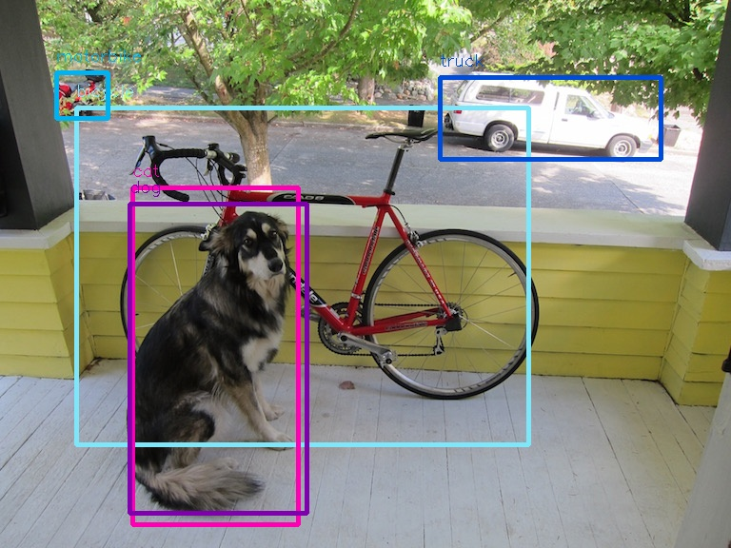
標註系統
深度學習演算法進行物件辨識建模需利用大量已標註資料
快速標註系統是必須的

Slide 3
標註系統
VOC format
VOC xml 的格式，<object> 是偵測的物件資訊: 物件類別 name, bndBox xmin, xmax, ymin, ymax，也就是指 bndBox 的 x, y 座標的最小與最大值
<annotation>
<folder>pic</folder>
<filename>dog1.jpg</filename>
<object>
<name>dog</name>
<bndbox>
<xmin>174</xmin>
<ymin>101</ymin>
<xmax>349</xmax>
<ymax>351</ymax>
</bndbox>
</object>
</annotation>

Slide 4
標註系統
需求
自動從資料庫抓取下一張圖片
需判定是否已標註 (valid = T)
畫面左邊為圖片，右邊為VOC format
使用者第一次點擊紀錄左上 (xmin, ymin)，第二次點擊紀錄右下 (xmax, ymax)
點擊後更新右方VOC
確認按鈕
資料庫 valid =T，左方圖跳下一張
重置按鈕
本次設定重置
下載
下載VOC檔案

Slide 5
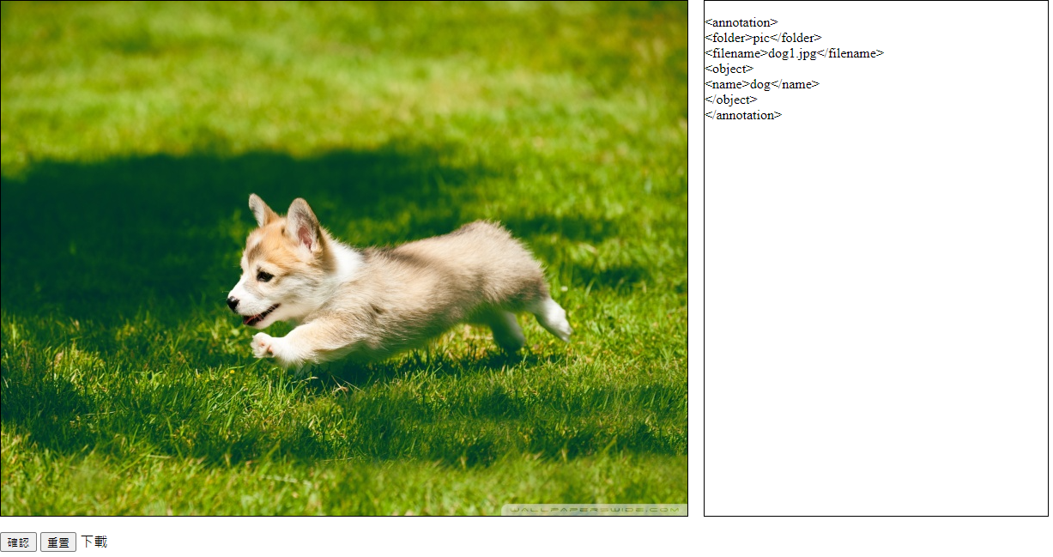
標註系統
初始畫面

Slide 6
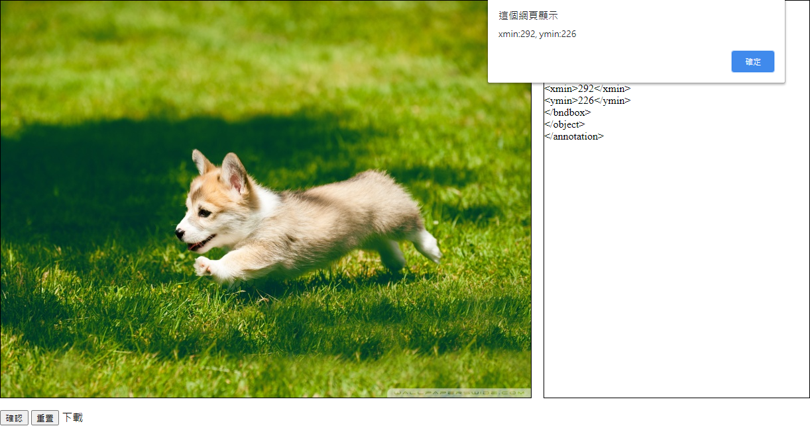
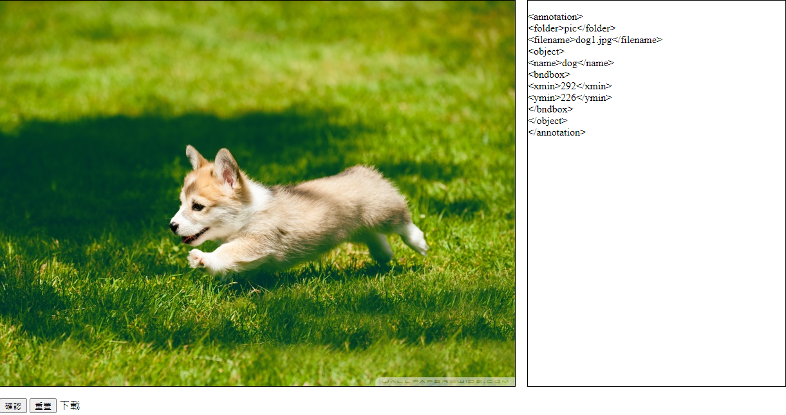
標註系統
第一次點擊設定xmin, ymin

Slide 7

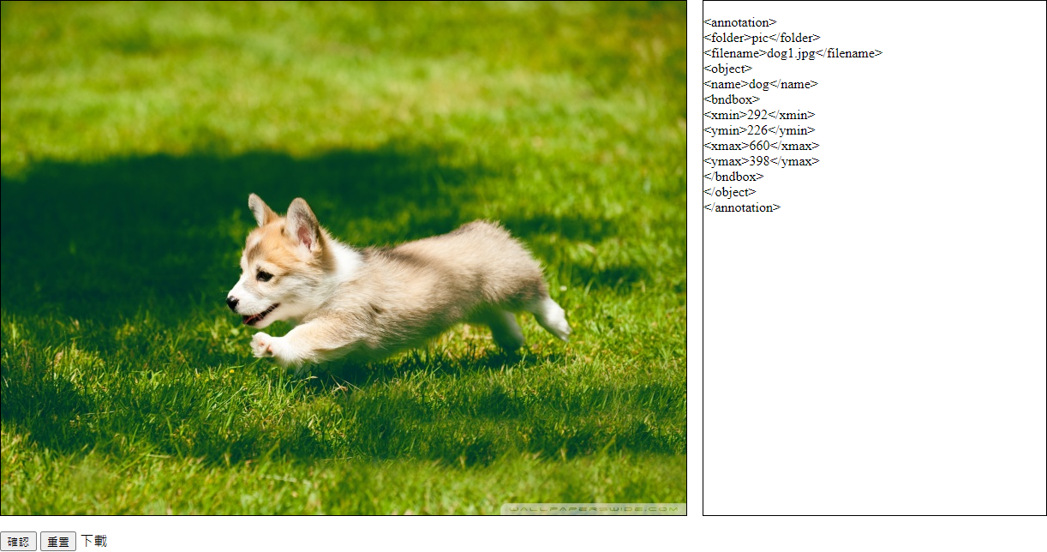
標註系統
第二次點擊設定xmax, ymax

Slide 8
評分方式
自動從資料庫抓取下一張圖片 10%
顯示使用者標註位置 (JavaScript) 10%
Forder, Filename 顯示 10%
更新資料庫 20%
點擊設定xmin, ymin, xmax, ymax對應值
重置設定xmin, ymin, xmax, ymax為NULL
點擊後自動更新VOC 20%
確認按鈕 10%
資料庫更新valid
下載VOC檔案 20%

Slide 9
Bonus
前10%繳交且原始分數達90分 +10

Slide 10
Deadline
Deadline
2021/1/7 23:59
繳交方式
找助教demo
相關檔案上傳到portal
s學號_HW4.zip 或 s學號_HW4.rar
所有相關檔案
.html, .php, .sql, .js, .css,
檔名未依格式扣10%

Slide 11
Q&A

